Slide 1

بعض الأساليب الحديثة في التدريس
إعداد :فاطمة النبهاني
مقدم للدكتور : مهند عامر

Slide 2
قل لي وسوف أنسى ...أرني ولعلي أتذكر ...أشركني وسوف أفهم

Slide 3




أمثلة على أساليب حديثة في التدريس
فراير
الرؤوس المرقمة
فحص الأقران
الكرسي الساخن
بعض النماذج التدريسية القائمة على التعلم النشط

Slide 5
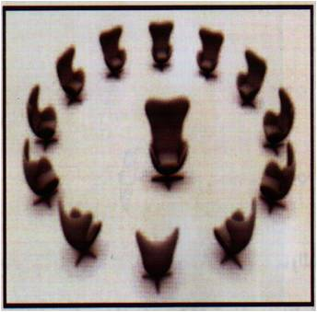
استراتيجية الكرسي الساخن

